Slide 1
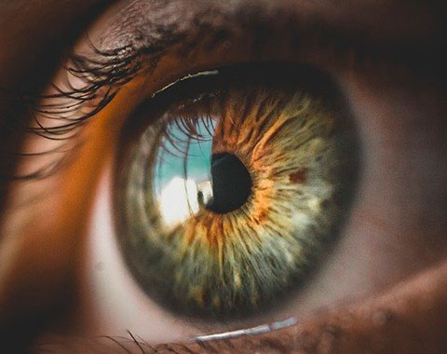
OLHO HUMANO
Feito por: Bruna, Giovanna, Diogo, Rafaela e Isadora Guerra e Gustavo Pedroso.

Slide 2
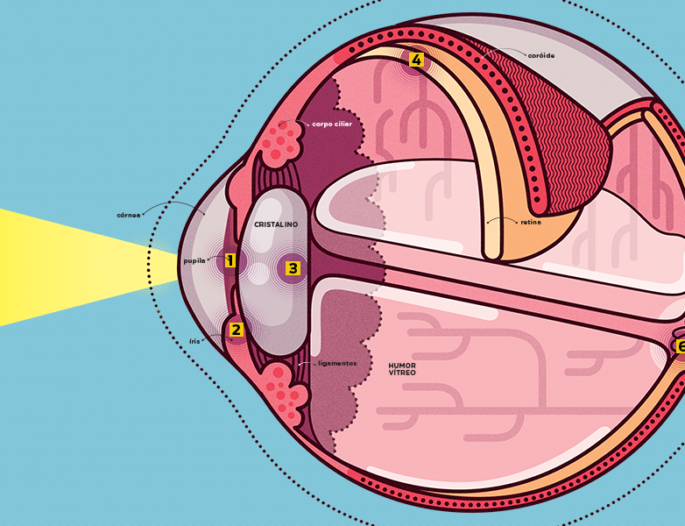
O QUE SÃO?
Os olhos são estruturas responsáveis pela visão. Esse órgão é complexo e formado por várias partes que garantem a captação efetiva das imagens.

Slide 3
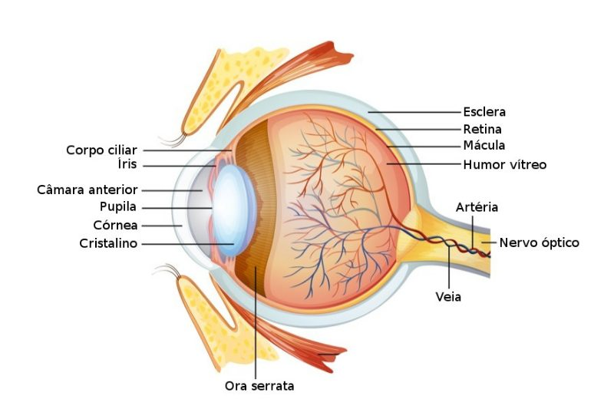
ANATOMIA

Slide 4
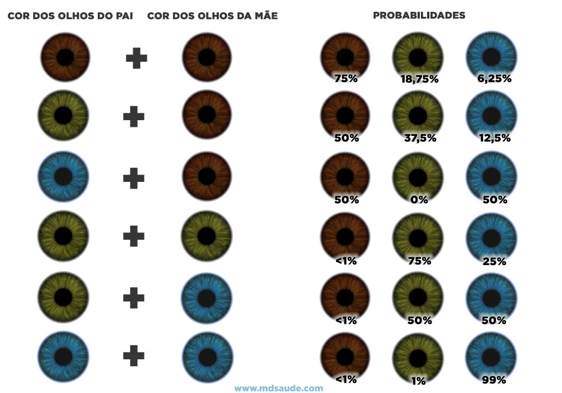
A COR DOS OLHOS HUMANOS:
A cor dos olhos é determinada através de herança genética poligênica, ou seja, existe a atuação de diversos genes para a definição desta característica. Assim é a quantidade e tipos de pigmentos que existem na íris que irão determinar a cor dos olhos de uma pessoa.

Slide 5
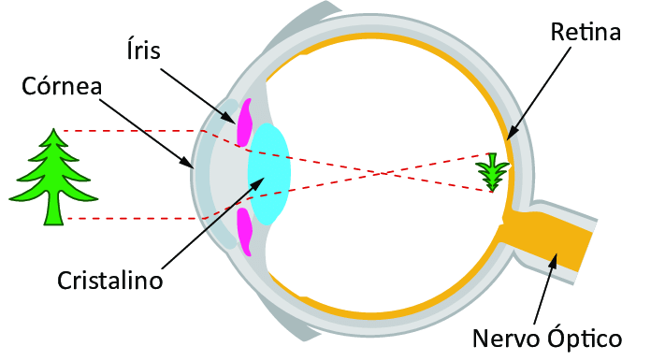
COMO AS IMAGENS SE FORMAM?
A imagem que vemos é resultado do seguinte processo: o cristalino, uma lente biconvexa, forma uma imagem real e invertida do objeto, a qual fica localizada exatamente sobre a retina. Feito esse processo, essa imagem é enviada ao cérebro pelo nervo óptico. Após inúmeros processos complicados, que a fazem ficar na posição correta, enxergamos o objeto nitidamente.
Conseguimos enxergar os objetos de modo nítido porque a imagem deles forma-se sobre a retina, no entanto, existem alguns casos em que ela não se forma exatamente sobre a retina, originando o que chamamos de defeitos de visão. Esses defeitos ocorrem em razão de uma possível deformação no globo ocular ou mesmo por uma defeituosa acomodação visual. Eles podem ser corrigidos com a utilização de óculos, lentes de contato ou por meio de cirurgia a laser.

Slide 6
QUESTÕES:
1- Os olhos humanos são órgãos muito importantes, porque garantem a captação das figuras. Sobre isso, assinale a alternativa INCORRETA:
A- Ele permite a entrada da luz e por elementos capazes de transformar o impulso luminoso em impulso elétrico.
B- A pupila é uma região localizada no centro da íris e apresenta-se como um pequeno círculo escuro que muda de tamanho.
C- Nos seres humanos, existem dois tipos de células fotorreceptoras: os cones e os bastonetes.
D- A íris possui músculos que impossibilitam o aumento do tamanho da pupila.
E- A conjuntiva é uma membrada mucosa que reveste posteriormente as pálpebras e recobre a superfície anterior do olho até a córnea.

Slide 7
2- O olho humano, apesar de parecer simples, é composto por várias estruturas que garantem nossa capacidade de visão. Dentre essas estruturas, qual é a que fica atrás da córnea, à frente do cristalino e que corresponde a um orifício que regula a entrada de luminosidade nos olhos, como um diafragma de uma câmera fotográfica?
A- Córnea
B- Íris
C- Pupila
D- Cristalino
E- Retina

Slide 8
FIM!!

